Slide 1
POTVORJENOST Z VODO (ZMRZIŠČNA TOČKA)

Slide 2
Mleko je po veljavni zakonodaji čist nespremenjen svež proizvod mlečne žleze v času laktacije, dobljen s popolno in redno molžo zdravih in pravilno krmljenih molznih živali, ki mu ni nič dodano oziroma odvzeto.
Torej dodajanje vode v mleko ni dovoljeno, da izpolnjuje zgornjo zahtev. Morebitno redčenje mleka z vodo ugotavljamo posredno z merjenjem zmrziščne točke mleka. Zmrziščna točka mleka je tista temperatura, pri kateri voda v mleku preide iz tekočega v trdno agregatno stanje.

Slide 3
Hitro in zanesljivo ugotavljamo potvorbe mleka z določanjem zmrzišča s pomočjo naprave, ki jo imenujemo krioskop (gr. kryos = hlad, mraz, led; scopein = ugotavljati, meriti).
V povprečju mleko zmrzne pri - 0,53 do - 0,55° C. Slovenska zakonodaja predpisuje, da ta temperatura ne sme biti višja od - 0,52° C.

Slide 4
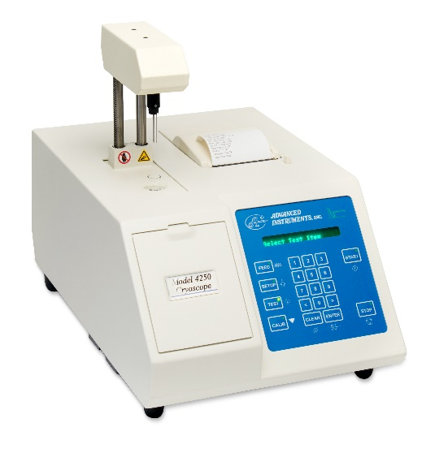
Krioskop

Slide 5
Ta analitična metoda temelji na dejstvu, da mleko zmrzne pri nižjih temperaturah kot čista voda, zaradi mnogih raztopljenih snovi.
Največji vpliv na to meritev imajo laktoza in mineralne snovi.
Če je mleku dolita voda, se temperatura zmrzišča poviša, kar pomeni, da se približa 0° C.
Temperatura zmrzišča mleka se lahko zaradi pasme, letnega časa, načina krmljenja in laktacijskega stadija malenkostno spreminja.

